Slide 1
Nutzung von CO₂ aus Luft als Rohstoff für synthetische Kraftstoffe und Chemikalien
Studie im Auftrag des Ministeriums für Verkehr Baden-Württemberg

Slide 2
Agenda
Direct Air Capture (DAC)
Kurzvorstellung
Status und Marktreife
Energieeffizienz
Platzbedarf
CO₂-Quellen und Bedarf
Power-to-Liquid (PtL)
Relevante PtL-Zweige
Wärmeintegrierbarkeit von DAC
Kostenstruktur von PtL-Kraftstoff
Markthochlauf
Kernaussagen

Slide 3
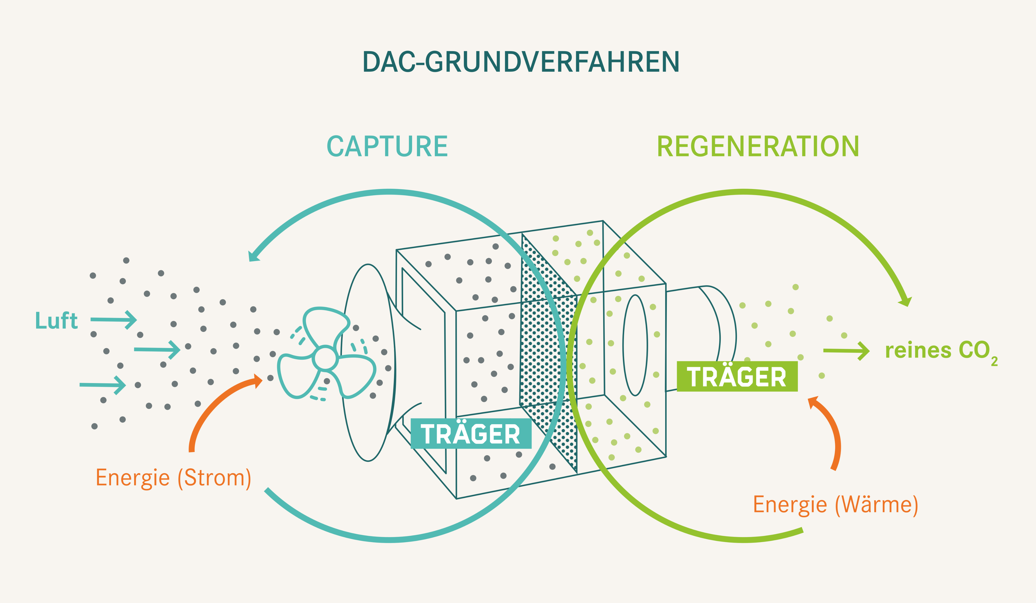
Direct Air Capture: Kurzvorstellung
Zyklischer Prozess mit Beladung und Regeneration
Hauptenergieverbrauch: Wärme zur Regeneration
Zwei Hauptverfahren
LT-DAC: Feststoffadsorption, Regeneration bei 100°C
HT-DAC: Flüssigkeitsabsorption, Regeneration bei 900°C

Slide 4
DAC: Status und Marktreife
Drei Hauptakteure auf dem DAC-Markt
Carbon Engineering, Squamish, Kanada:
HT-DAC-Lösung
Eine Pilotanlage in Betrieb, Großanlage in Planung
Climeworks, Zürich, Schweiz
LT-DAC-Lösung
Mehrere Piloten und Projekte in Betrieb, Containerbasierte Module verfügbar, Großprojekte geplant & in Umsetzung
Global Thermostat, New York, USA
LT-DAC-Lösung
Mehrere Pilotanlagen in Betrieb, Kleinanlagen verfügbar, Großprojekte geplant

Slide 5
Aktuelle Schlüsselprojekte
Carbon Engineering
1Pointfive: 1 Mt_{CO2}/a zur Erdölförderung mittels EOR
Standort Texas und Finanzierung mittels kalifornischen Zertifikatehandel
Climeworks:
Projekt mit Carbfix in Island (CCS) mit 4.000 t_{CO2}/a
Norsk e-Fuel in Norwegen mit PtL-Kapazität von 8.000 t_{PtL}/a (2023) bis 80.000 t_{PtL}/a (2026)
Global Thermostat
Haru-Oni in Chile zusammen mit Porsche und Siemens
2000 t_{CO2}/a (2022)- 10 Mt_{CO2}/a (2026)

Slide 6
Relevante DAC- Konzepte und Kenndaten
Hersteller |  | Carbon Engineering | Climeworks | Global Thermostat
Technologie |  | HT-DAC | TVSA | TVSA
Energie-bedarf (kWh/t_{CO2}) | elektrisch | 366 (1500*) | 200-300 | 200
 | thermisch | 1458 (2448**) | 1500-2000 | 1170
Perspektivische Kosten (USD/t_{CO2}) |  | 64-232 (aktuell <250) | <100 (aktuell 600-800) | 50 (aktuell <200)

Slide 7
Energieeffizienz verfügbarer Verfahren
DAC- Verfahren:
• Carbon Engineering
• Climeworks
• Global Thermostat
„Unkonventionelle“ DAC- Verfahren:
• ESA (Verdox)
• Nanofabriken
Theoretisch Minimale thermodynamische Trennarbeit
Punktquellen
• Biogas
• Fossil
• Zement

Slide 8
Platzbedarf von DAC gegenüber Biomasse
Vergleich zwischen Möglichkeiten CO₂ aus der Luft zu filtern
Reines DAC-System ca. 40 bis 65-fach platzsparender als biogene Möglichkeiten
 | Mais | Regenwald | temperierter Wald | DAC |  | BECCS
Landbedarf km²/Mt_{CO2} | 329 | 270 | 390 |  | 7-8,4 | 424-450
Fläche für 1 Gt_{CO2}/a in km² | 328.785 | 270.000 | 390.000 |  | 7.000-8.400 | 424.000-450.000
Fläche entspricht ca. | Finnland | Großbritannien | Deutschland |  | Großraum London | Kalifornien/ Schweden

Slide 9
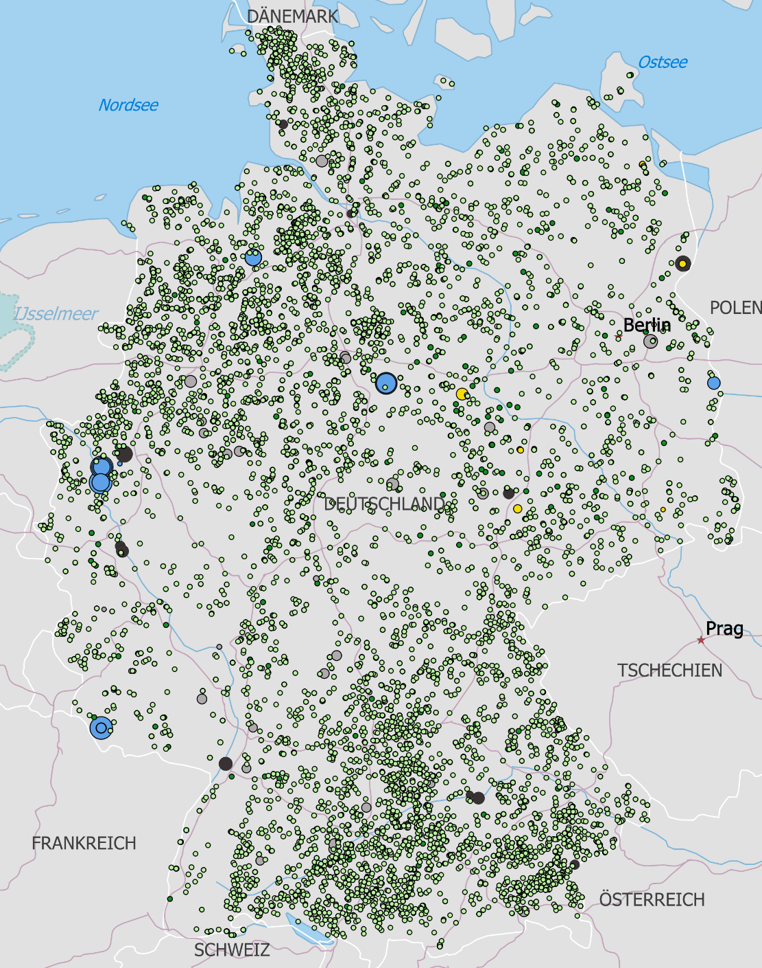
Verfügbarkeit und Bedarf von CO₂ in Deutschland
Arten und Mengenbestimmung von Punktquellen in Deutschland
Relevante Punktquellen für PtL:
Biogas
Biomasse
Müll
Zement
Atmosphärische Emissionen auch perspektivisch nicht ganz vermeidbar
Kostenvorteil CO₂- Punktquellen: 15-30€/t_{CO2}
liefern 2050 noch ca. 15-70 Mt CO₂ für die PtL- Nutzung (ca. 2.1 Gt in der Atmosphäre über Deutschland)
Bedarfsschätzungen 8-260 Mt/a
VCI: 41 Mt/a für chem. Industrie
Zementwerke heute: 22 Mt/a
Quelle: P. Heinzmann, KIT-IIP, 2019

Slide 10
Auswahl von PtL- Zweigen
Fischer- Tropsch- Route:
Drop- In- Produkt für die erdölverarbeitende Industrie
Vielfältiges Produktspektrum
Verwendungsmöglichkeiten als Kraftstoff und Kohlenstoffquelle für zahlreiche Produktionsprozesse
Methanol- Route:
Produkt direkt in der chemischen Industrie verwendbar
Auch als Energieträger verwendbar
Ausgereiftes Industrieverfahren (TRL9)
Exotherme Synthesen, welche einen Teil der DAC-Regenerationswärme aufbringen könnten.

Slide 11
Prozesssimulationen zur DAC-Wärmeabdeckung
Synthesegas-
erzeugung
Rohstoffe
Synthese
Methanol
Wasserstoff
rWGS
Fischer- Tropsch
CO₂ (LT-DAC)
Wasser (-stoff)
Methanol
SOEC
CO₂ (LT-DAC)
Fischer- Tropsch

Slide 12
Identifizierte Synergien
Sowohl Fischer-Tropsch, als auch Methanolsynthese sind exotherme Prozesse
Energie kann im mittleren Temperaturbereich ausgekoppelt werden (200 bis 400°C)
Damit ist eine Nutzung nur für LT- DAC Verfahren, sowie Gaswäschen möglich
Keine Synergie bei exothermen Punktquellen wie Zement
Hier: Mindestens die Hälfte der Wärme ist abdeckbar

Slide 13
Prozesssimulationen zur DAC-Wärmeabdeckung
Energetische Effizienz des Prozesses (Output an chemischer Energie bezogen auf eingebrachte Leistung)
abgedeckter Anteil des DAC-Wärmebedarfs durch die Abwärme der Synthese

Slide 14
Kostenstruktur von PtL-Kraftstoffen
CO₂
Sonstiges
Strom
 | Einheit | netzintegriert / Punktquelle | Offgrid / DAC
CO₂-Preis | €/t | 38 | 100
Strom-Preis | €/MWh | 105 | 20
PtL-Preis | €/L | 2,74 | 1,53

Slide 15
Markthochlauf DAC
CO₂ ist heute teurer als das aus Punktquellen
Markthochlauf sollte so bald wie möglich starten
Firmen brauchen Zeit und Ressourcen zum Kapazitätsaufbau
Langsamer und stetiger Hochlauf ist Zielführend
Eine plötzliche große Nachfrage nach DAC in einigen Jahren, wird die DAC-Firmen überlasten
In der Übergangszeit ist es sinnvoll unvermeidbare Punktquellen zu nutzen, um PtL voranzutreiben

Slide 16
Markthochlauf: wirtschaftliche Perspektive
DAC- Menge
obere Schätzung der DAC- Kosten
obere Schätzung der DAC- Kosten

Slide 17
Markthochlauf: wirtschaftliche Perspektive
DAC- Menge
obere Schätzung der DAC- Kosten
untere Schätzung der DAC- Kosten

Slide 18
Kernaussagen
DAC ist schon heute an der Schwelle zur Marktreife mit drei Hauptakteuren: Carbon Engineering, Climeworks und Global Thermostat
Der Energieverbrauch von DAC ist mit 1400-2500 kWh/t_{CO2} in der gleichen Größenordnung wie Punktquellen-CO₂
Die Kosten sind heute noch hoch, werden bis 2050 voraussichtlich auf 50 USD/t_{Co2} fallen
Die Kosten für synthetischen Kraftstoff sind maßgeblich vom Energiepreis abhängig; die CO₂- Quelle sollte keine Priorität bei der Standortwahl haben
Ein konstanter Markhochlauf von DAC sorgt für ein gesundes Wachstum der DAC-Firmen und dafür, dass der hohe Bedarf in Zukunft gedeckt werden kann

